Slide 1
ELEKTROMOBIĻI
UN TO UZLĀDE
Mārtiņš Stirāns
Latvijas elektroauto biedrība
2023.gada 7.novembris
Rīgas Valsts tehnikums

Slide 2
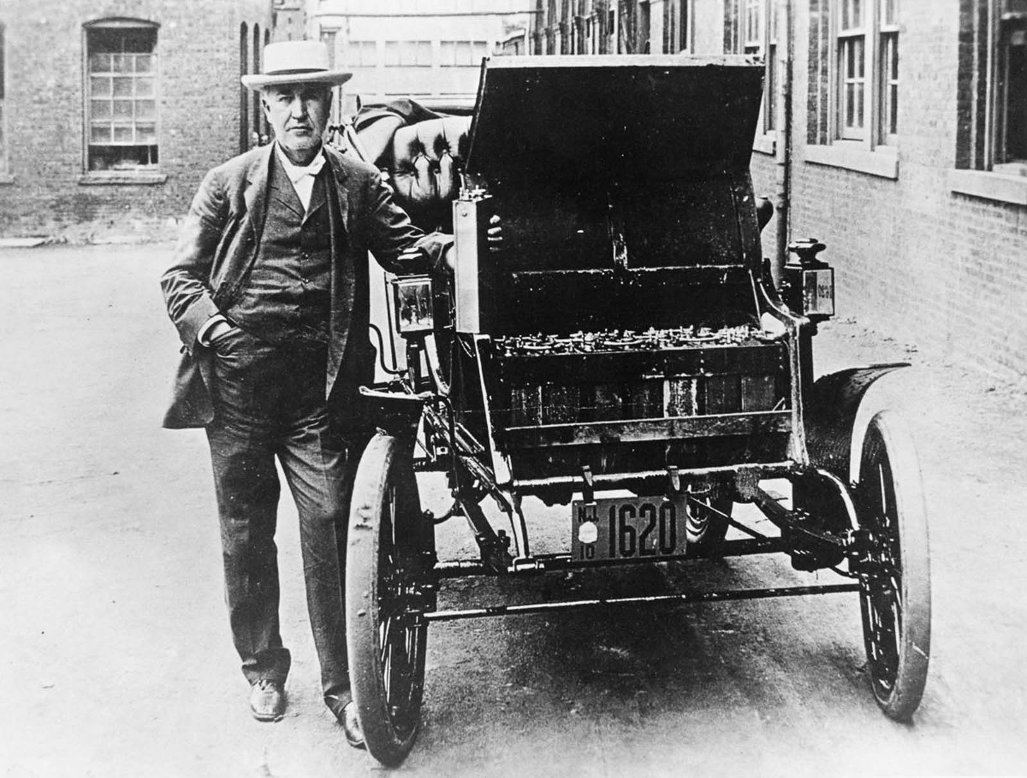
Elektromobiļi un to uzlāde

Slide 3
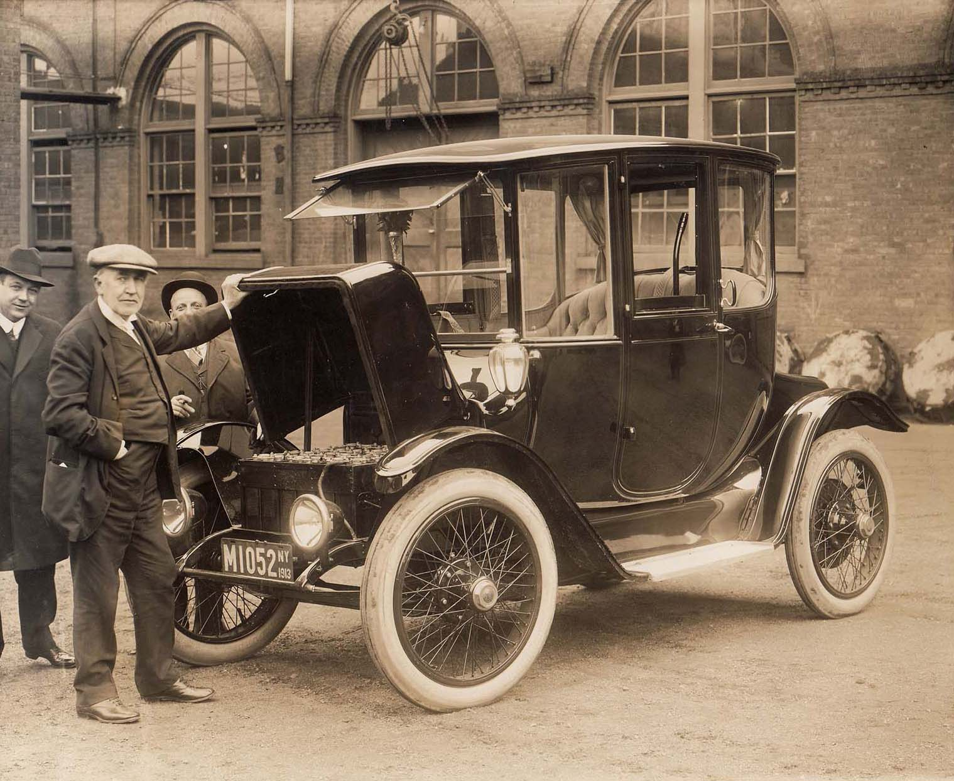
Elektromobiļi un to uzlāde

Slide 4
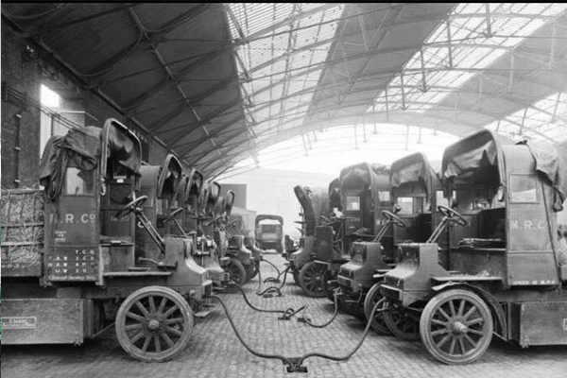
Elektromobiļi un to uzlāde

Slide 5
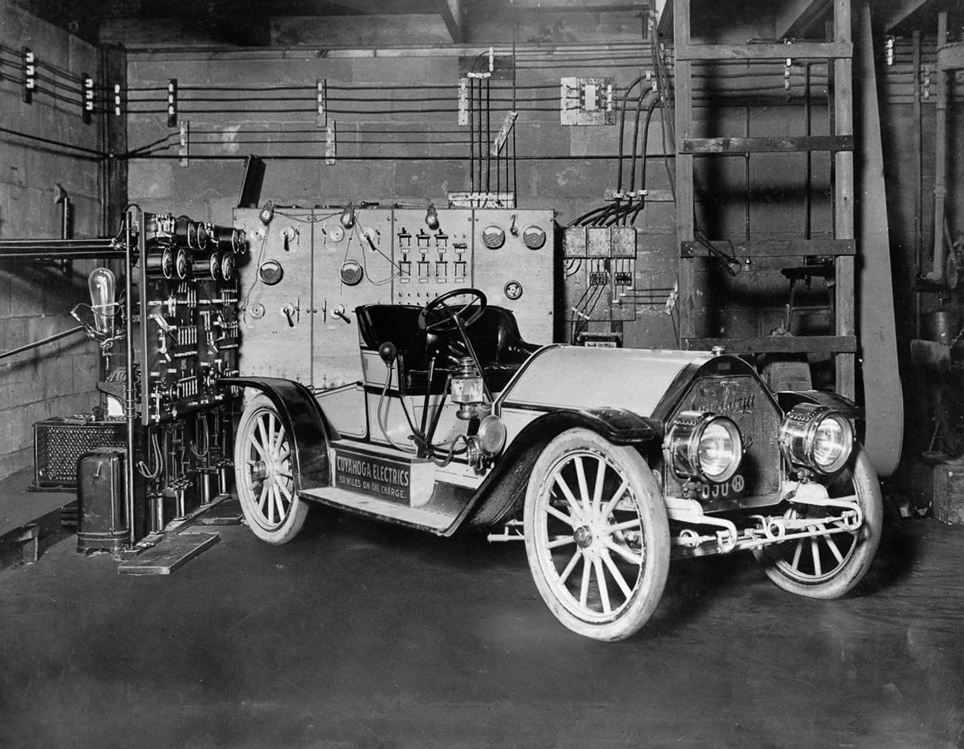
Elektromobiļi un to uzlāde

Slide 6
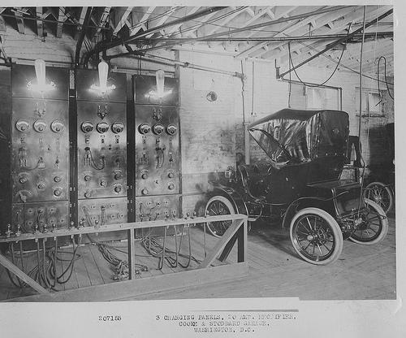
Elektromobiļi un to uzlāde

Slide 7
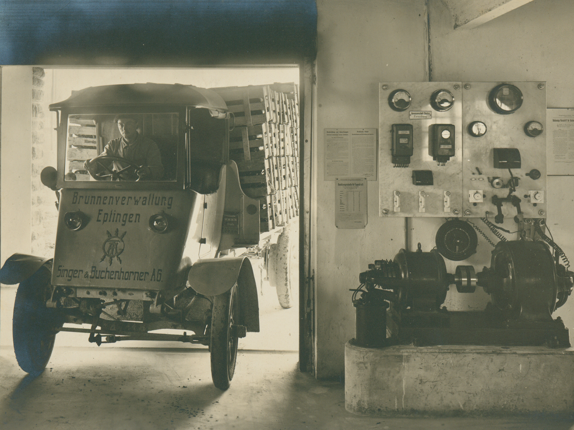
Elektromobiļi un to uzlāde

Slide 8
Elektromobiļi un to uzlāde

Slide 9
Elektromobiļi un to uzlāde

Slide 10
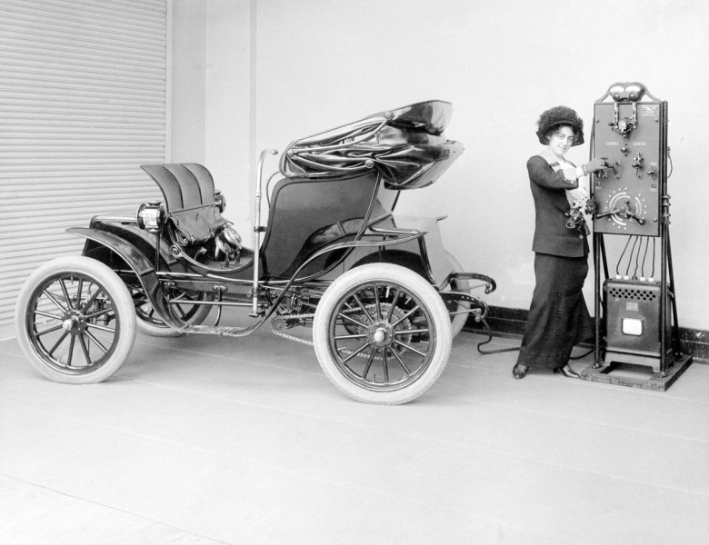
Elektromobiļi un to uzlāde

Slide 11
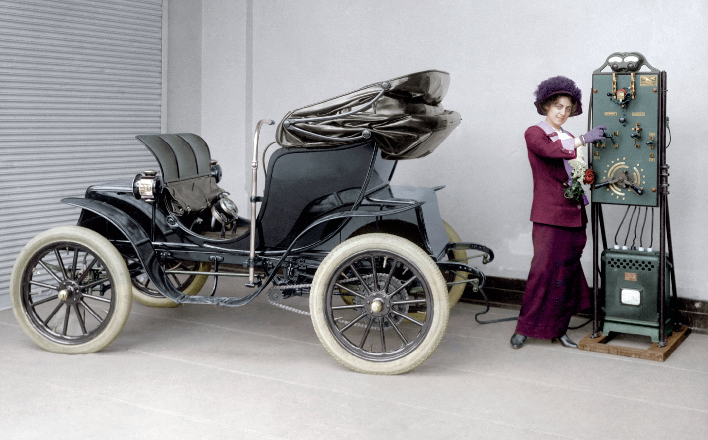
Elektromobiļi un to uzlāde

Slide 12
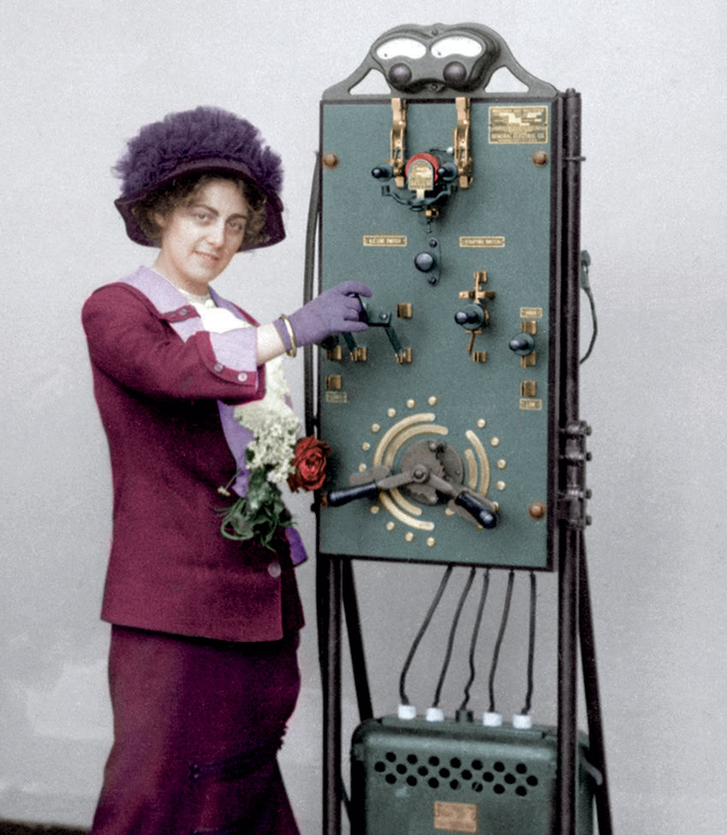
Elektromobiļi un to uzlāde

Slide 13
Elektromobiļi un to uzlāde

Slide 14
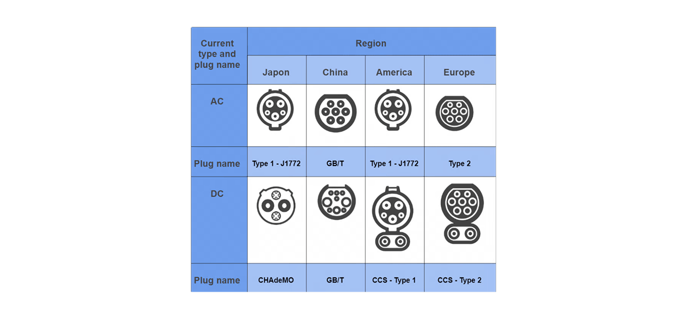
Elektromobiļi un to uzlāde

Slide 15
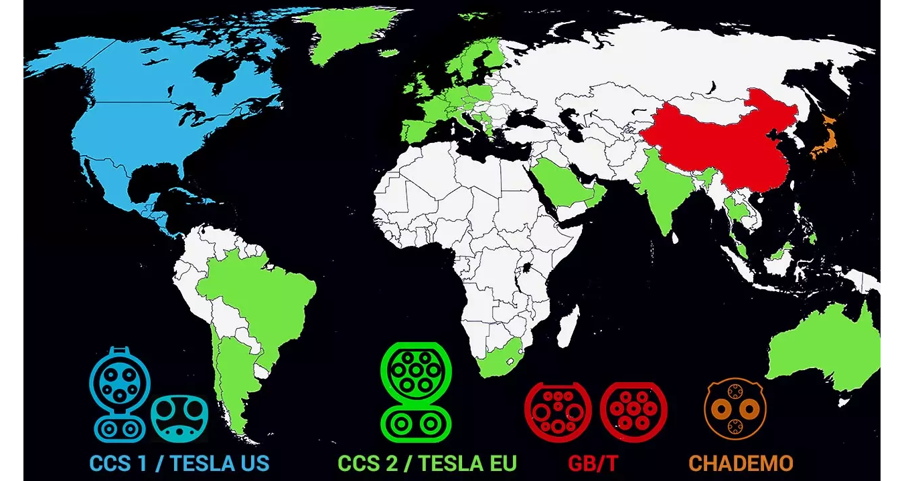
Elektromobiļi un to uzlāde

Slide 16
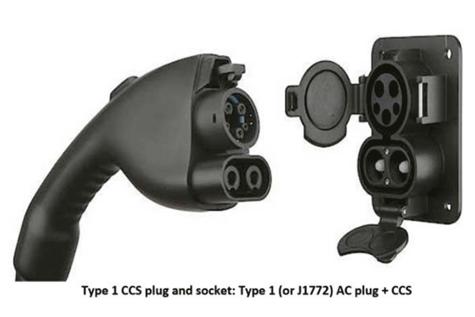
Elektromobiļi un to uzlāde

Slide 17
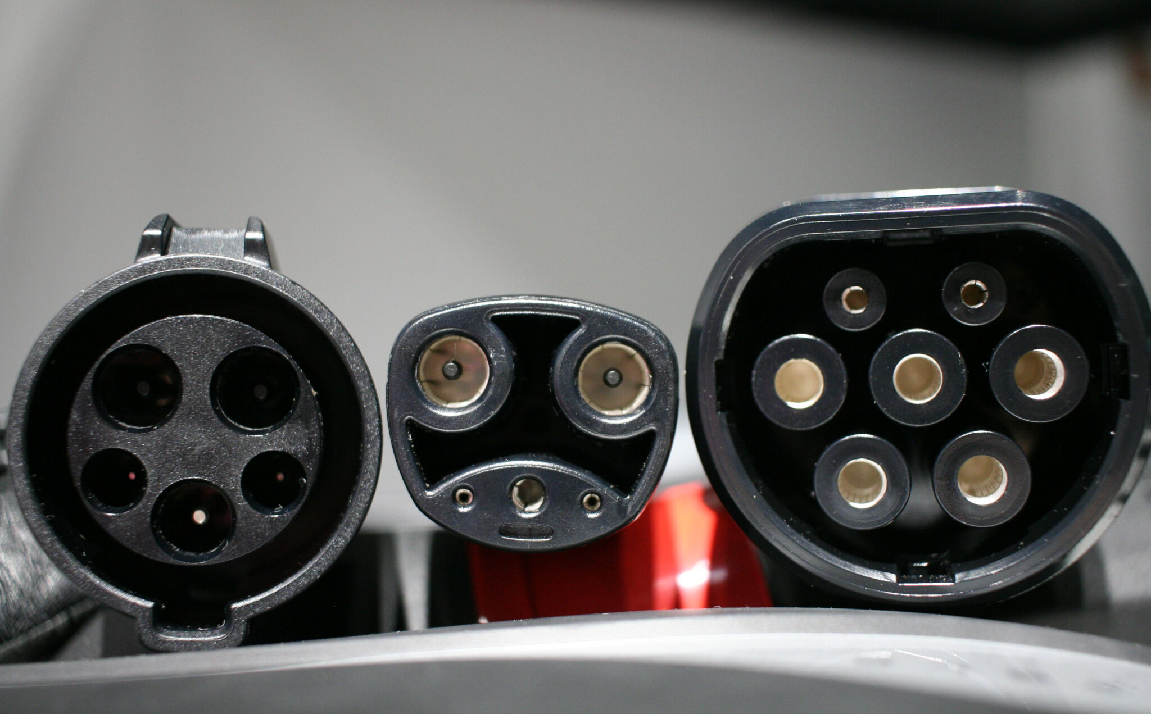
Elektromobiļi un to uzlāde

Slide 18
Elektromobiļi un to uzlāde

Slide 19
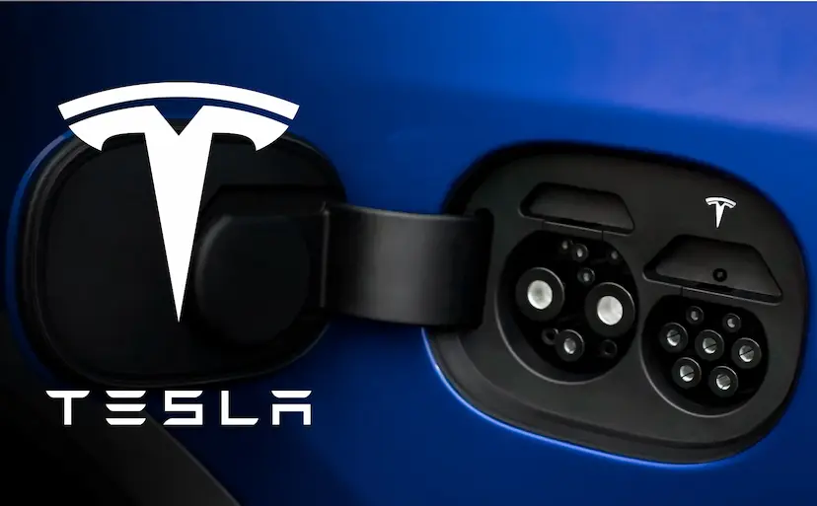
Elektromobiļi un to uzlāde

Slide 20
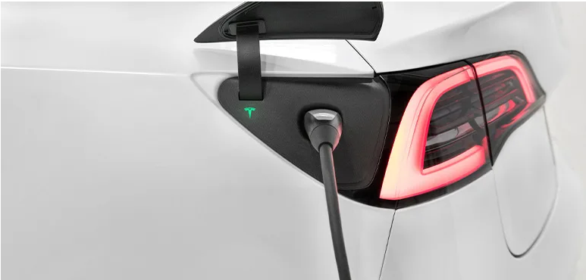
Elektromobiļi un to uzlāde

Slide 21
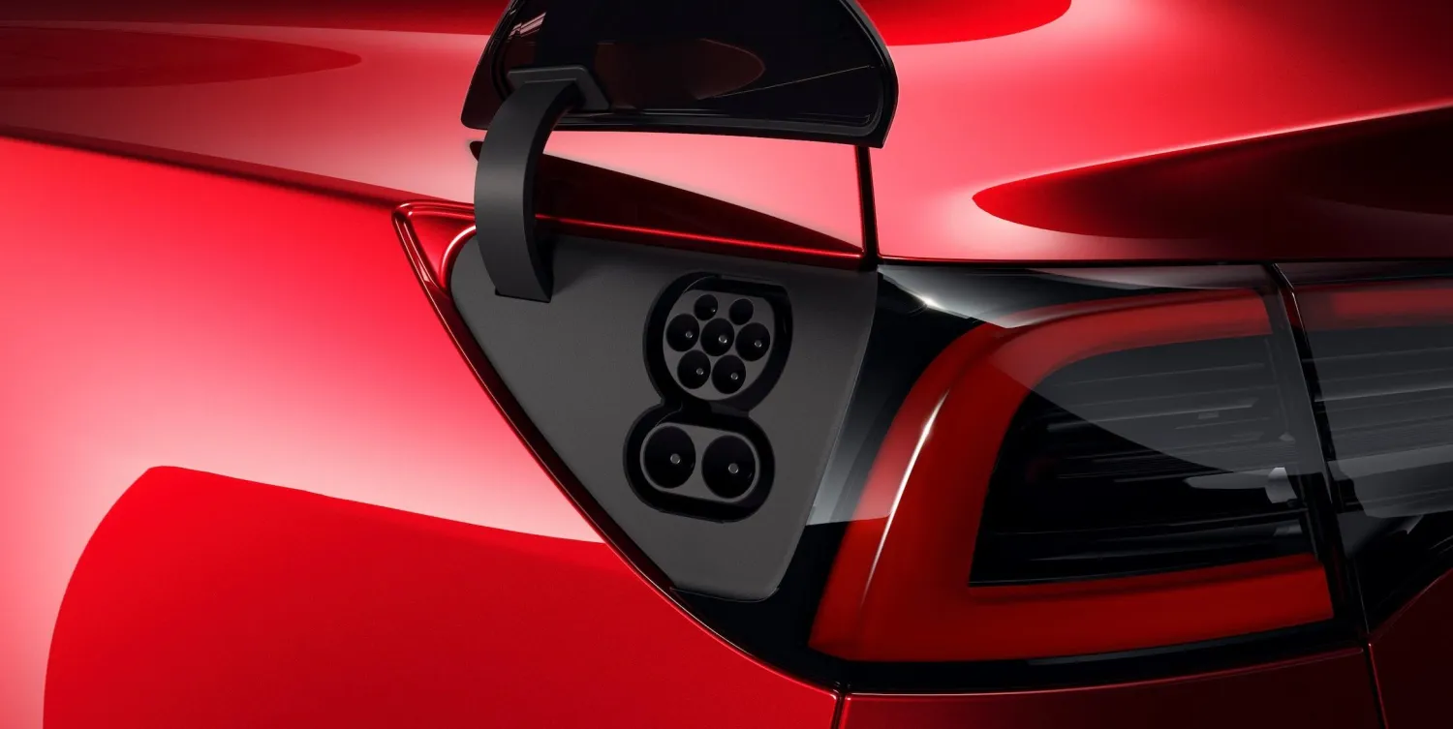
Elektromobiļi un to uzlāde

Slide 22
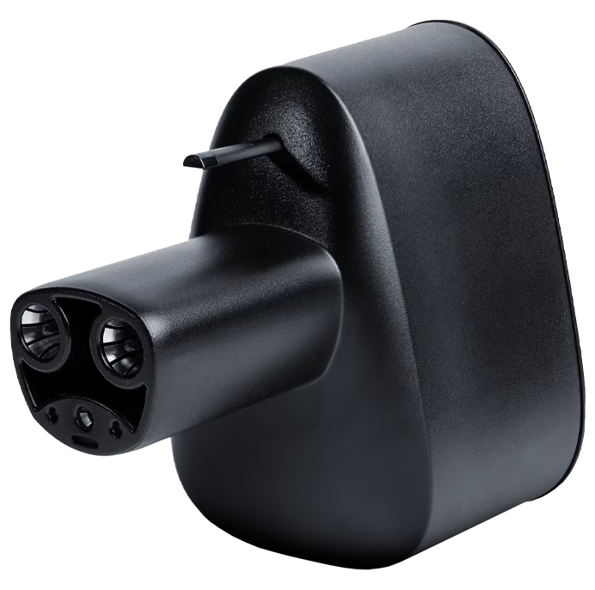
Elektromobiļi un to uzlāde

Slide 23
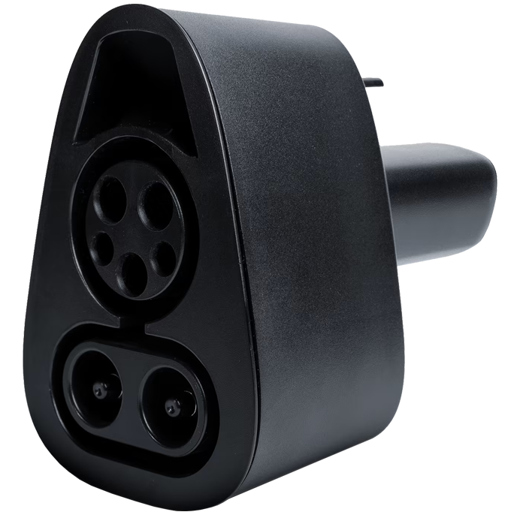
Elektromobiļi un to uzlāde

Slide 24
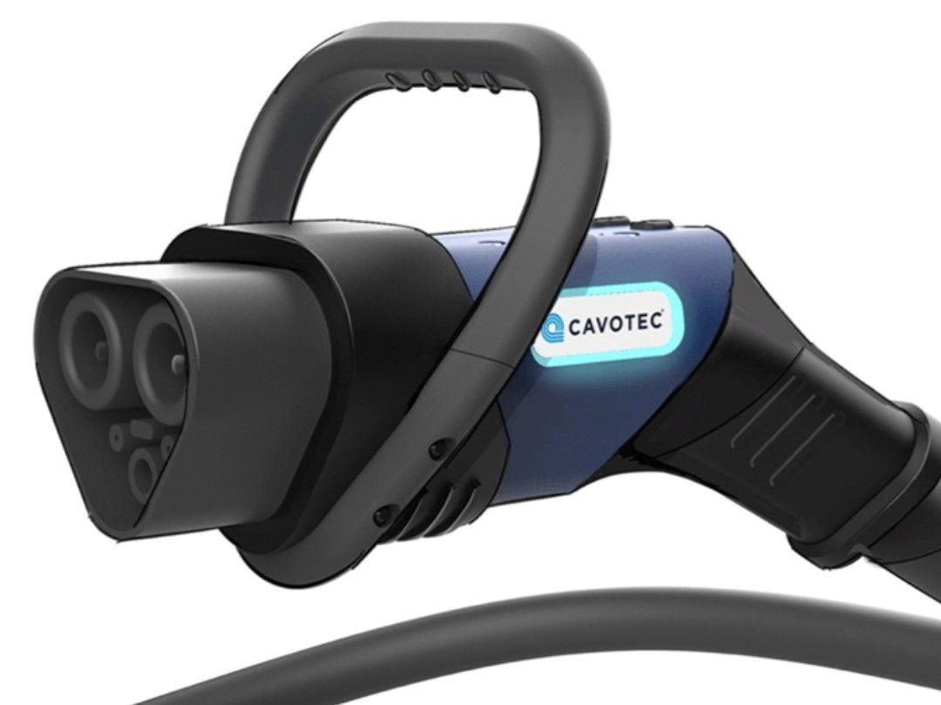
Elektromobiļi un to uzlāde

Slide 25
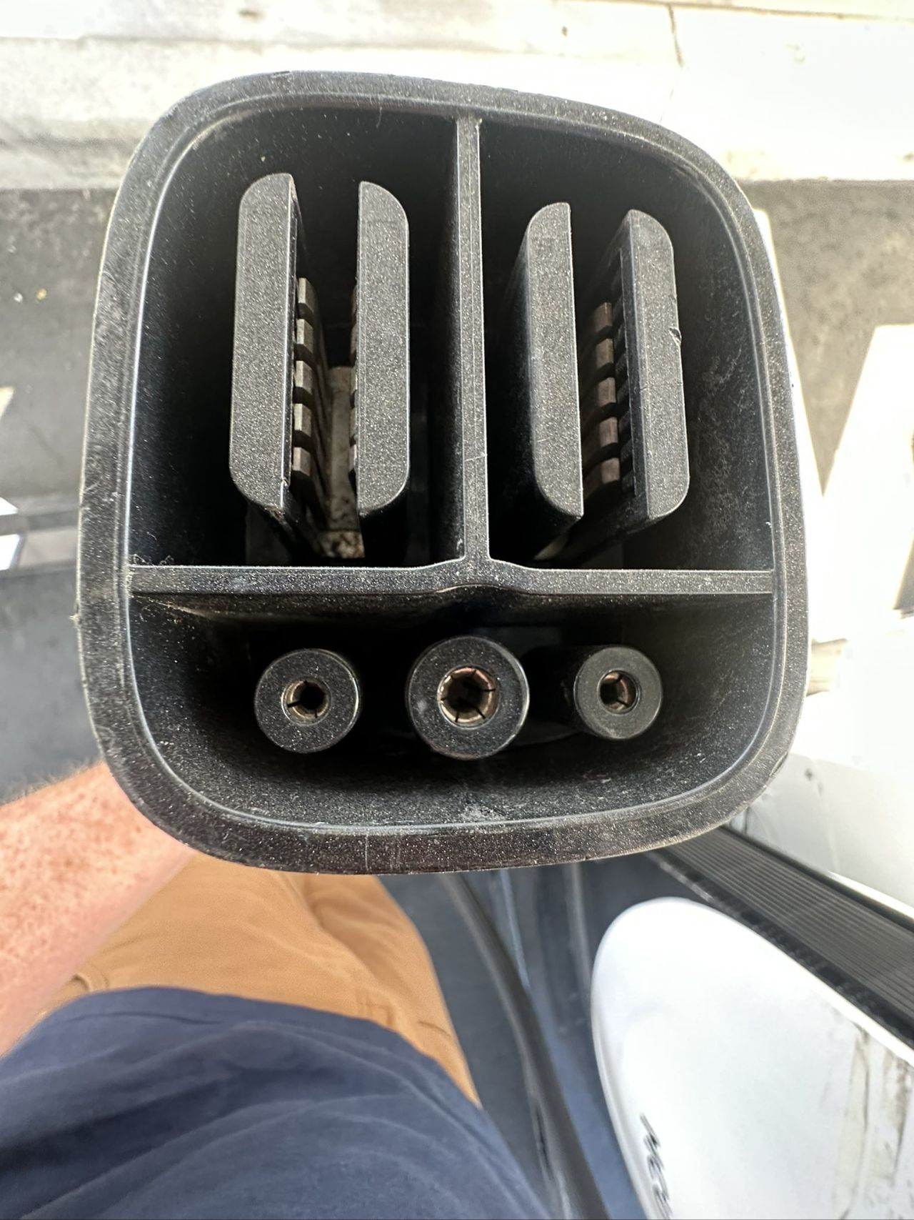
Elektromobiļi un to uzlāde

Slide 26
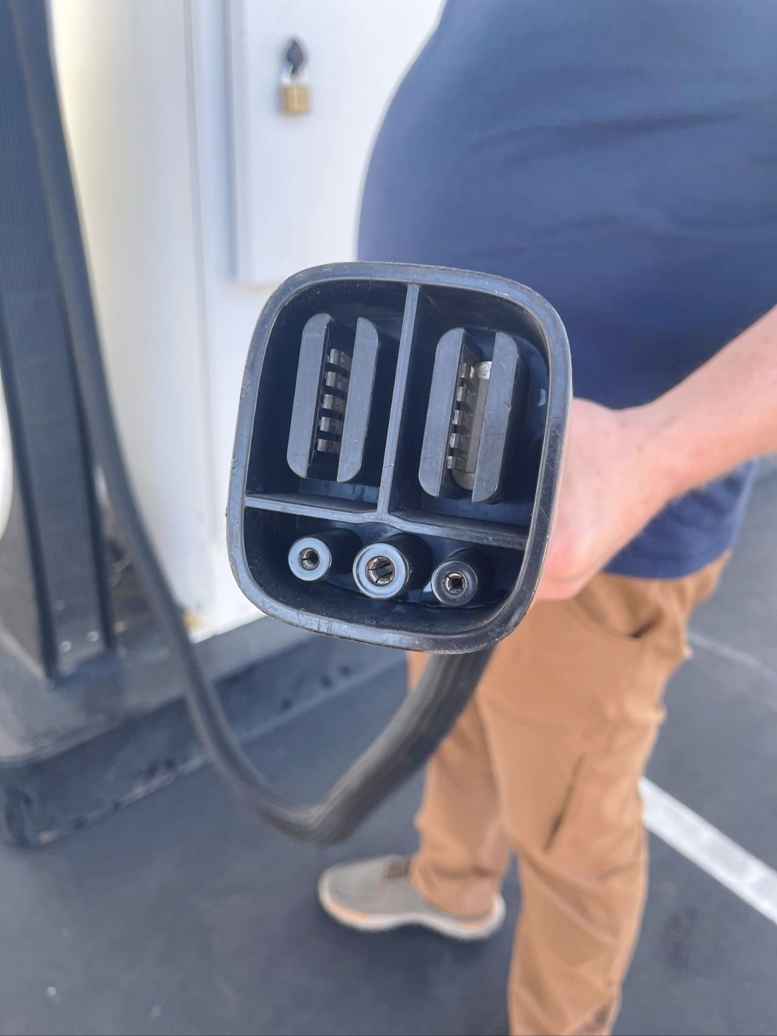
Elektromobiļi un to uzlāde

Slide 27
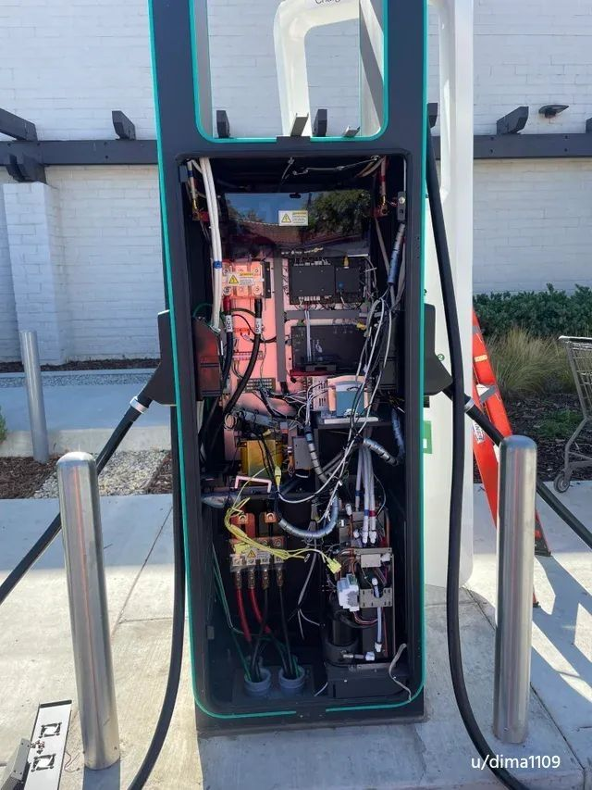
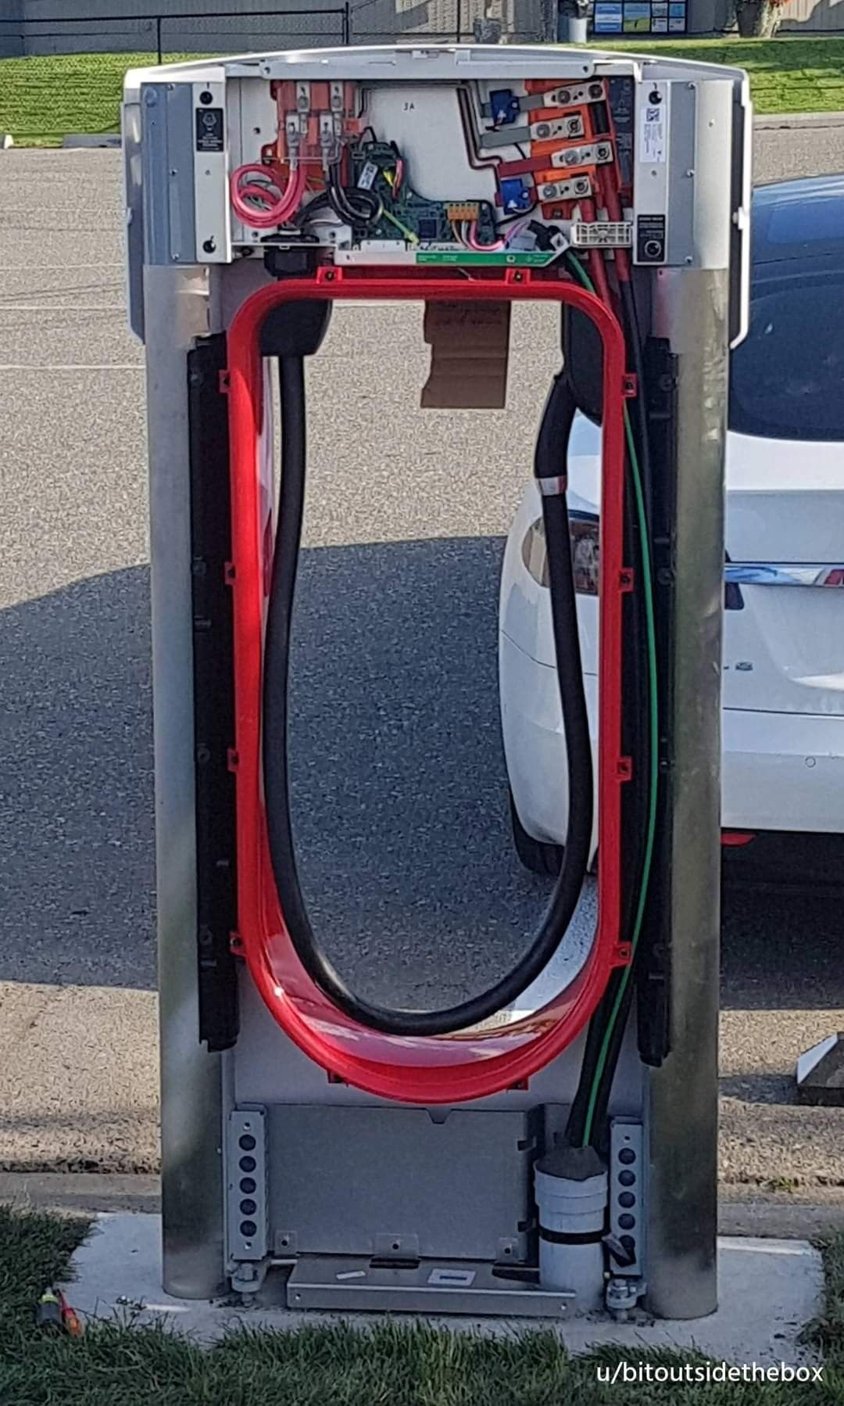
Elektromobiļi un to uzlāde

Slide 28
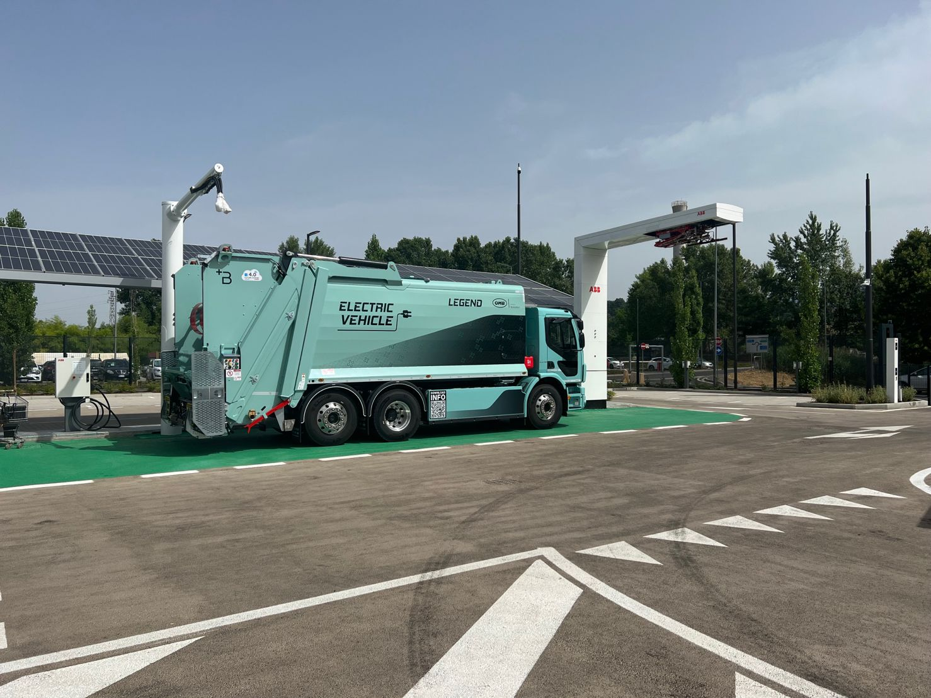
Elektromobiļi un to uzlāde

Slide 29
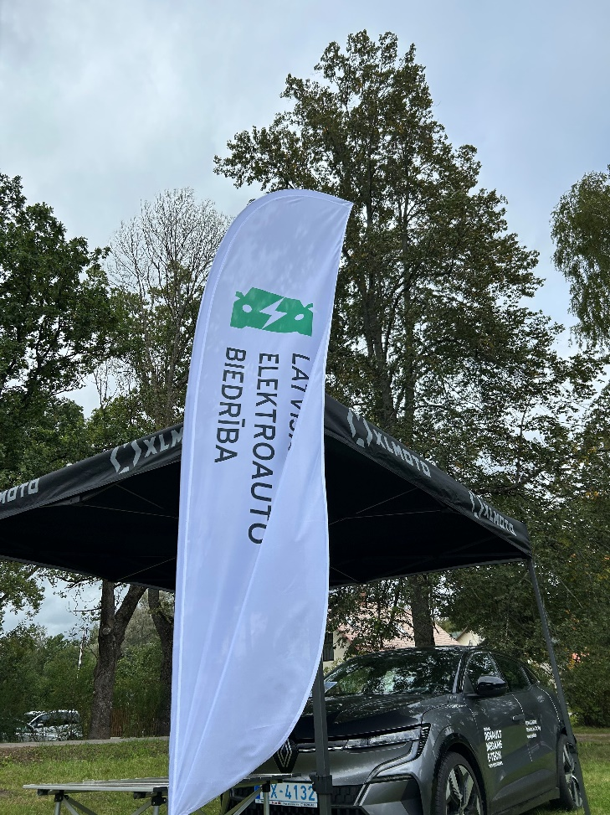
Paldies par uzmanību!
Mārtiņš Stirāns
Latvijas elektroauto biedrība
29206494
martins.stirans@gmail.com

